Slide 1
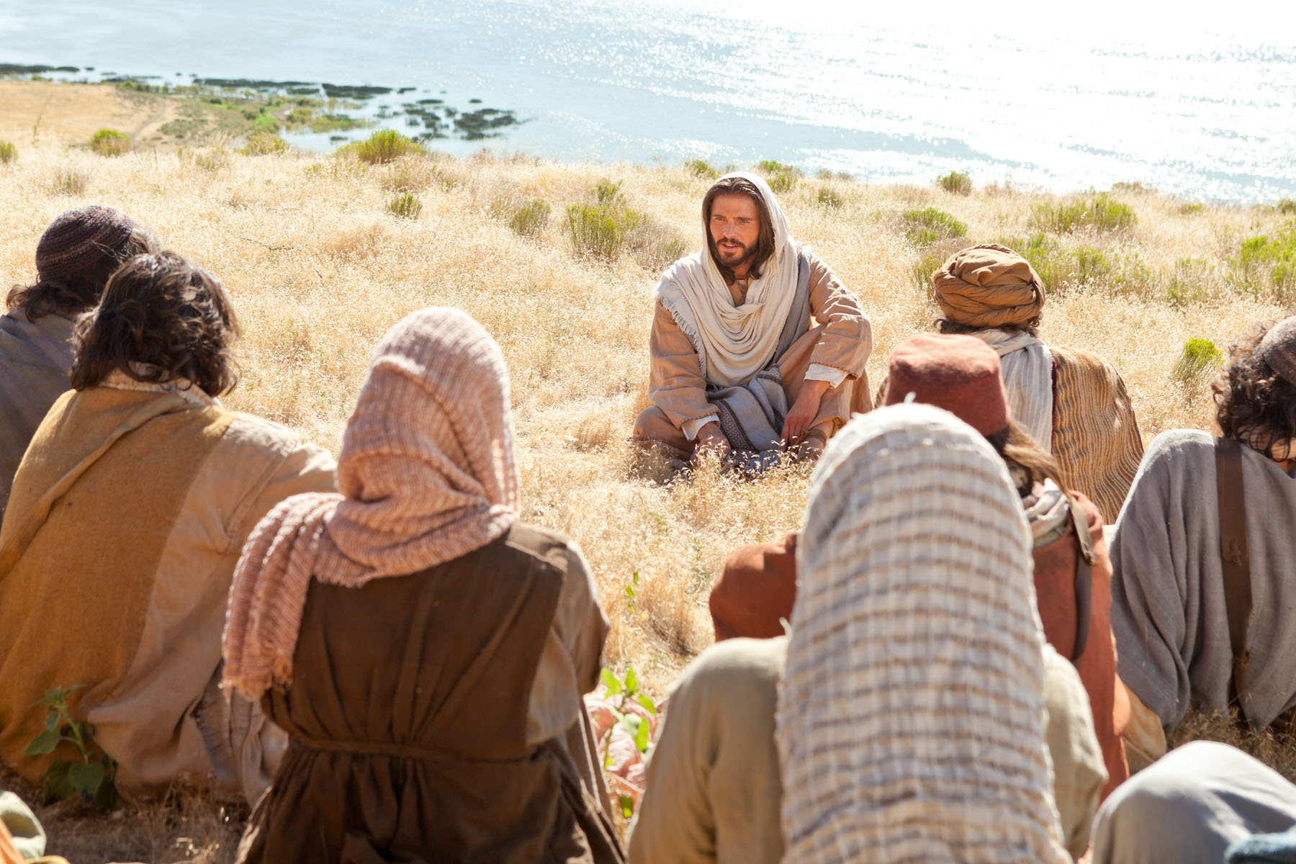
Hvordan skal vi leve som kristne i hverdagen? Gennemgang af Jesu bjergprædiken over 12 søndage i 2017

Slide 2
Hvad er lykke egentlig?
Matt 5,1-12

Slide 3
Da Jesus så skarerne, gik han op på bjerget og satte sig, og hans disciple kom hen til ham. v2 Og han tog til orde og lærte dem:
”Salige er de fattige i ånden, for Himmeriget er deres.
Salige er de, som sørger, for de skal trøstes.
Salige er de sagtmodige, for de skal arve jorden.
Salige er de, som hungrer og tørster efter retfærdigheden, for de skal mættes.
Salige er de barmhjertige,
for de skal møde barmhjertighed.

Slide 4
Salige er de rene af hjertet, for de skal se Gud.
Salige er de, som stifter fred, for de skal kaldes Guds børn.
Salige er de, som forfølges på grund af retfærdighed, for Himmeriget er deres.
Salige er I, når man på grund af mig håner jer og forfølger jer og lyver jer alt muligt ondt på.
Fryd jer og glæd jer, for jeres løn er stor i himlene; således har man også forfulgt profeterne før jer.

Slide 6
Lykkelige er de fattige i ånden,
for Himmeriget er deres.
Lykkelige er de, der har styr på deres liv,
for de er de sande vindere.

Slide 7
Lykkelige er de, som sørger,
for de skal trøstes.
Lykkelige er de glade,
for de klarer sig godt.

Slide 8
Lykkelige er de sagtmodige,
for de skal arve jorden.
Lykkelige er stræberne,
for de bliver de gode eksempler.

Slide 9
Lykkelige er de,
som hungrer og tørster efter retfærdigheden,
for de skal mættes.
Lykkelige er de kyniske,
for de scorer kassen.

Slide 10
Lykkelige er de barmhjertige,
for de skal møde barmhjertighed.
Lykkelige er de udspekulerede,
for de kloge narrer de mindre kloge.

Slide 11
Lykkelige er de rene af hjertet,
for de skal se Gud.
Lykkelige er de, som tør følge deres lyster,
for de vil opnå stor nydelse.

Slide 12
Lykkelige er de, som stifter fred,
for de skal kaldes Guds børn.
Lykkelige er de, som kræver deres ret,
for de fortjener succes.

Slide 13
Lykkelige er de,
som forfølges på grund af retfærdighed,
for Himmeriget er deres.
Lykkelige er de politisk korrekte,
for de er med i det gode selskab.

Slide 14
Lykkelige er I,
når man på grund af mig håner jer og forfølger jer
og lyver jer alt muligt ondt på.
Lykkelige er I,
når I bliver beundret,
fordi I aldrig er uenige med nogen.

